Slide 1



Physique chimie
Niveau
Niveau
2AC
Période 1
Thème 1
Matière: structure et transformations
Chapitre 3
La transformation chimique
Tâche 2
Modéliser une réaction chimique par une équation littérale

Slide 2











Banque des icones utilisées dans les slides
Icônes pour l’enseignant
Icônes pour l’élève
J’utilise l’ardoise pour répondre
Pages réservées à l’enseignant
Pratique autonome
Modelage de la tâche par l’enseignant (explicitation à haute voix)
Pratique guidée en binôme
Consignes et explications données aux élèves – hors modelage (à dire à haute voix)
Les élèves lèvent la main pour participer
Rappel du contrat de classe
L’élève écoute l’enseignant avec attention
L’élève garde des traces écrites sur le livret ou son cahier

Slide 3






Matériel nécessaire
Matériel de l’élève
2
AC

Slide 4
Orientations didactiques
La tâche principale de la séance repose sur la compétence suivante : modéliser une réaction chimique. Il s’agit, plus précisément, de modéliser une réaction chimique par une équation littérale. Cette étape constitue la première phase de la modélisation d’une transformation chimique, qui sera complétée ultérieurement par l’équilibrage de l’équation chimique dans la quatrième tâche de ce chapitre.
Après avoir distingué transformation physique et transformation chimique et reconnu les indices indiquant qu’une transformation chimique a eu lieu, l’élève devra être capable, à la fin de cette séance, d’identifier les réactifs et les produits à partir de l’énoncé de la tâche et des schémas fournis, puis d’exprimer la réaction chimique sous la forme d’une équation littérale. Cette dernière est une modélisation simplifiée de la transformation chimique. Elle indique les réactifs qui se transforment et les produits qui se forment. Les substances présentes mais qui ne participent pas à la transformation ne figurent pas dans l’équation.
Aperçu de la séance
Lire l’équation comme une phrase et non comme un modèle quantitatif;
Croire que l’équation décrit l’état visuel de la réaction: les élèves pensent que :
si on ne voit plus un solide, c’est qu'il a « disparu » ou si un gaz apparaît, c’est qu’il a été « créé » à partir de rien:
Considérer que l’ordre des réactifs dans l’équation correspond toujours à l’ordre réel du mélange;
Croire que l’équation suffit pour décrire le phénomène réel et ne pas considérer l’équation comme modèle simplifié, sans informations sur la vitesse de réaction, la température, les quantités réelles,…;
Les mots dans l'équation sont parfois interprétés comme des entités atomiques distinctes, même s'ils représentent des composés.
Conceptions erronées
des élèves

Slide 5
Repérage dans le chapitre
Chapitre 3 : La transformation chimique
Identifier une transformation chimique à partir des observations.
Modéliser une réaction chimique par une équation littérale.
Expliquer la conservation de la masse lors d’une réaction chimique.
Écrire des équations chimiques équilibrées.

Slide 6

Structure de la séance
1
Ouverture de la séance
10 min
2
Modelage
10 min
3
Pratique collective
10 min
4
Pratique en binôme
15 min
5
Pratique autonome
10 min
6
Clôture
5 min

Slide 7

Ouverture de la séance
10 min

Slide 8

Bonjour! Prêts pour démarrer notre séance? Allons-y!

Slide 9

O
Le rituel

Slide 10

O
Observez cette image : à votre avis, quel comportement positif met-elle en évidence ?
L’enseignant.e fait participer les élèves pour qu’ils expriment ce qu’ils comprennent de l’image.

Slide 11
O
Parmi les comportements positifs à adopter, il y a celui de ranger calmement ses affaires à la fin de la séance avant de quitter la classe.
L’enseignant.e recourt à l’alternance linguistique pour expliciter le comportement attendu.
«Avant de sortir, je range calmement mes affaires. »

Slide 12
O
Réactivation des prérequis

Slide 13
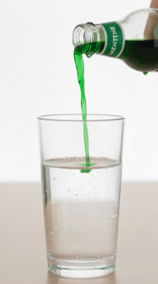
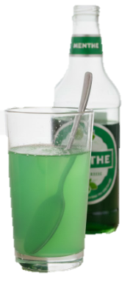
O
Rappelons d’abord la différence entre transformation physique et transformation chimique. Pour cela, commençons par la question suivante:
Les élèves répondent sur leurs ardoises ou oralement. Ils doivent verbaliser leur raisonnement.
Sirop de menthe
Après agitation par une cuillère
Eau du robinet
État initial
État final
L’eau et le sirop de menthe ont subi une transformation chimique?
Vrai
Faux

Slide 14

O
Parmi les indices d’une transformation chimique, on peut citer le changement de couleur. Cependant, dans cette situation, il ne s’agit pas d’une transformation chimique : la couleur verte provient du sirop de menthe. On observe donc seulement un mélange.
L’enseignant.e explicite la réponse et corrige les conceptions erronées des élèves.
Après agitation par une cuillère
État initial
État final
L’eau et le sirop de menthe ont subi une transformation chimique?
Vrai
Faux

Slide 15
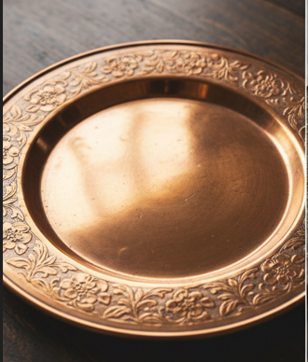
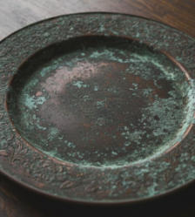
O
Passons maintenant à la question suivante:
Les élèves répondent sur leurs ardoises ou oralement. Ils doivent verbaliser leur raisonnement.
Après quelques mois en air humide
État initial
État final
L’assiette en cuivre a subit une transformation physique
Vrai
Faux

Slide 16

O
Ici, il s’agit d’une transformation chimique. L’indice observable est le changement de couleur de l’assiette ainsi que l’apparition d’une nouvelle substance de couleur vert-gris.
L’enseignant.e explicite la réponse et corrige les conceptions erronées des élèves.
Après quelques mois en air humide
État initial
État final
L’assiette en cuivre a subit une transformation physique
Vrai
Faux

Slide 17
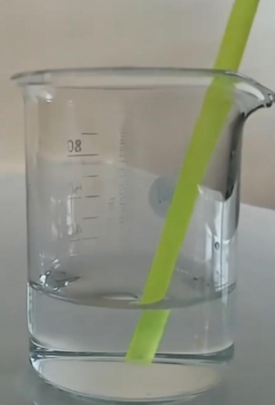
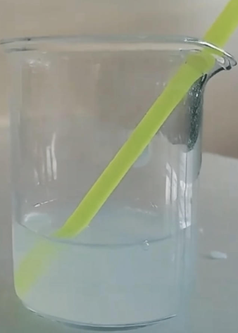
O
Terminons par cette situation ou un enfant souffle dans l’eau de chaux " ماء الجير " contenue dans un verre.
Les élèves répondent sur leurs ardoises ou oralement. Ils doivent verbaliser leur raisonnement.
Après avoir soufflé dans l’eau de chaux
Une transformation chimique a lieu dans le verre
A
Vrai
B
Faux

Slide 18
O
Il est clair qu’une transformation chimique a eu lieu : l’eau de chaux est devenue trouble et une substance blanche s’est formée.
L’enseignant.e explicite la réponse et corrige les conceptions erronées des élèves.
Après avoir soufflé dans l’eau de chaux
Une transformation chimique a lieu dans le verre
A
Vrai
B
Faux

Slide 19


O
Déclaration de la tâche
de la séance

Slide 20
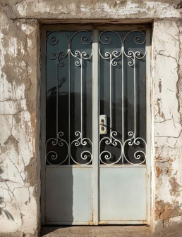
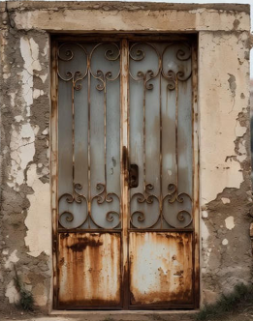
O
Regardez ces deux images d’une porte en fer dans une ville côtière . La porte a subi une transformation chimique.
L’enseignant·e veille à ce que la situation soit compréhensible et peut recourir à l’alternance linguistique si nécessaire.
Après deux ans

Slide 21

O
On peut se poser la question suivante:
L’enseignant·e peut recourir à l’alternance linguistique si nécessaire.
Comment peut-on présenter cette transformation de manière simple, claire et précise, en ne citant que l’essentiel qui la décrit ?

Slide 22
À la fin de cette séance, vous serez capables de modéliser une transformation à l’aide d’une équation simple exprimée avec des mots, ce que l’on appelle une équation littérale.
O
L’enseignant·e peut recourir à l’alternance linguistique si nécessaire.
Modéliser une réaction chimique par une équation littérale.

Slide 23

Modelage
10 min

Slide 24

M
Tâche principale
(10 min)

Slide 25
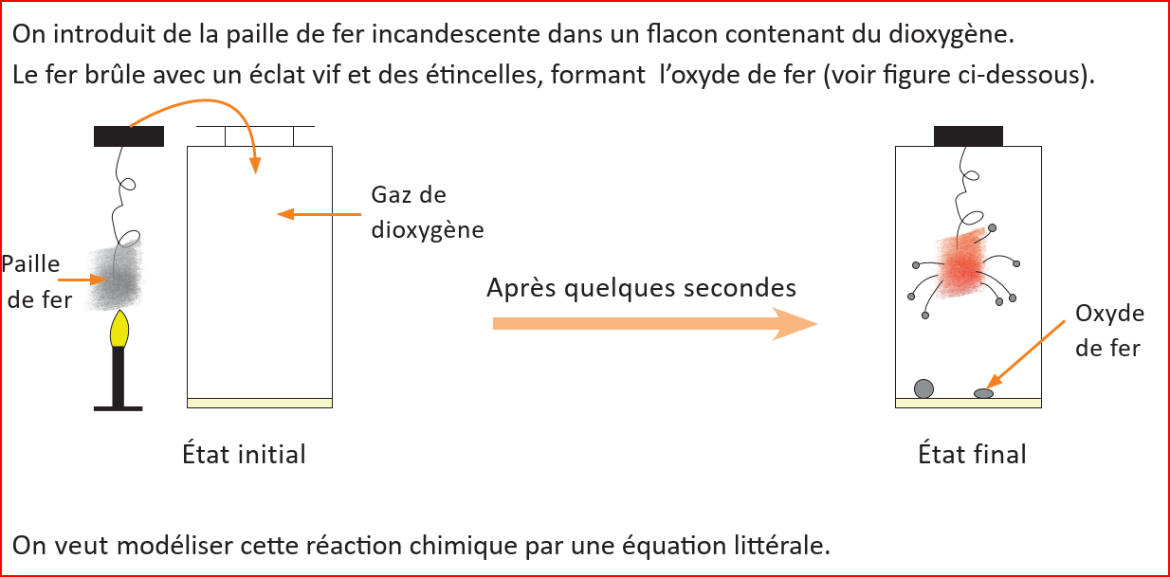
M
Voici notre tâche principale.
L’enseignant lit la consigne et présente les supports. Il explique ce qui est demandé.
Tâche principale

Slide 26
M
Dans cette tâche :
L’enseignant lit la consigne et présente les supports. Il explique ce qui est demandé.
On me propose un texte décrivant des images illustrant une transformation chimique. On me demande de modéliser la réaction chimique qui s’est produite à l’aide d’une équation littérale, c’est-à-dire en utilisant des mots.

Slide 27
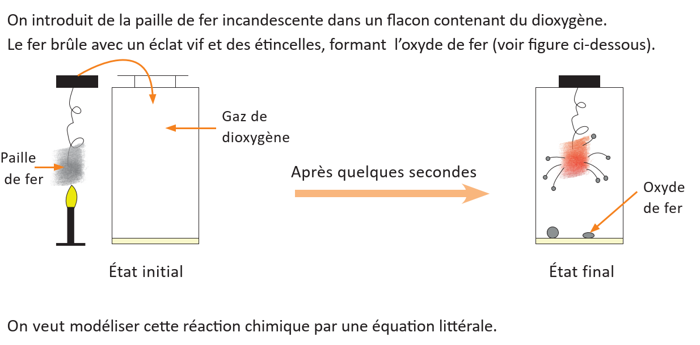
Première étape : j’identifie les réactifs. Pour cela je dois bien lire le texte et observer le schéma pour repérer les substances qu’on a à l’état initial.
M
L’enseignant·e explicite son raisonnement. Il ou elle peut recourir à l’alternance linguistique si nécessaire.
Je dois identifier les substances qui se trouvent à l’état initial.

Slide 28
M
Attention : je ne précise que les substances qui ont réagi. Par exemple, si l’on utilise de la paille de fer, on indique seulement le fer et non l’objet (la paille).
L’enseignant·e explicite son raisonnement et rappelle les indices d’une transformation chimique.
le fer
le dioxygène
Les réactifs sont ………………………….et …………………………………………
!
La paille de fer
Le flacon contenant du dioxygène
Les réactifs sont ………………………………..….et ……….……………………………………

Slide 29
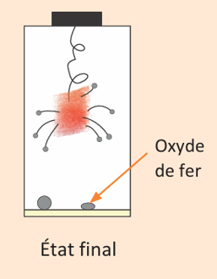
M
Deuxième étape : je dois maintenant identifier les produits de la transformation. Pour cela, je lis attentivement le texte et j’observe le schéma afin de repérer les nouvelles substances qui se sont produites ou formées à l’état final.
L’enseignant·e explicite son raisonnement. Il ou elle peut recourir à l’alternance linguistique si nécessaire.
Je dois identifier les substances nouvelles qui se sont formées à l’état final.
C’est-à-dire Je cherche dans le texte ce qui vient après:
en formant…,
il y a formation de……,
il y a apparition de…,
la réaction produit….

Slide 30
M
Lors de cette transformation, il y a formation d’oxyde de fer. Il n’y a donc qu’un seul produit dans ce cas. Toutefois, dans d’autres transformations, plusieurs produits peuvent se former.
L’enseignant·e rappelle avec un ton assertif ce qui a été fait lors de la phase de modelage.
l’oxyde de fer
Le produit formé est………………………………………

Slide 31
M
La dernière étape : Je modélise la transformation chimique par une équation de la réaction chimique
L’enseignant·e rappelle avec un ton assertif ce qui a été fait lors de la phase de modelage.
J’écris une équation ou figure les noms des réactifs et des produits
Réactifs 1 + Réactifs 2 +…. Produit 1 + Produit 2 + …
le fer
le dioxygène
Les réactifs sont ………………………….et …………………………………………
l’oxyde de fer
Le produit formé est………………………………………

Slide 32
M
Pour faire le bilan de ce que j’ai fait. J’ai tout d’abord fait la différence entre transformation chimique et transformation physique.
L’enseignant·e rappelle avec un ton assertif ce qui a été fait lors de la phase de modelage.
le fer
le dioxygène
Les réactifs sont ………………………….et …………………………………………
l’oxyde de fer
Le produit formé est………………………………………
Fer
Dioxygène
Oxyde de fer
………… + ………………… …………………..

Slide 33
Et pour identifier l’indice d’une transformation chimique à partir d’un document Je dois:
M
L’enseignant·e explicite son raisonnement.
1.J’identifie les réactifs.
2. J’identifie les produits formés.
3. Je modélise la réaction chimique par une équation littérale
Nom du réactif 1 + nom du réactif 2 nom du produit 1 + Nom du produit 2

Slide 34

Pratique collective
10 min

Slide 35
Fermez vos livrets, prenez vos ardoises et écrivez-y votre réponse. Choisissez la proposition correcte.
VdC
L’enseignant·e clarifie la question et peut utiliser l’alternance linguistique si besoin.
Les substances présentes à l’état initial et qui participent à la transformation chimique sont appelées:
A
Produits .
B
Réactifs .

Slide 36
En effet, il s’agit des réactifs et non des produits. Les produits sont les substances qui se forment lors de la transformation chimique.
L’enseignant·e donne un feedback adéquat et peut recourir à l’alternance linguistique si nécessaire.
Les substances présentes à l’état initial et qui participent à la transformation chimique sont appelées:
A
Produits .
B
Réactifs .

Slide 37
Répondez par vrai ou faux.
VdC
L’enseignant·e clarifie la question et peut utiliser l’alternance linguistique si besoin.
Dans l’équation littérale d’une transformation chimique, on écrit le nom des réactifs et le nom des produits.
A
Vrai
B
Faux

Slide 38
Effectivement, une équation littérale ne contient que les noms des réactifs et des produits lors d’une transformation chimique.
L’enseignant·e donne un feedback adéquat et peut recourir à l’alternance linguistique si nécessaire.
Dans l’équation littérale d’une transformation chimique, on écrit le nom des réactifs et le nom des produits.
A
Vrai
B
Faux

Slide 39
Prenons le cas de la corrosion d’une porte en fer dans une ville côtière.
VdC
L’enseignant·e clarifie la situation et peut utiliser l’alternance linguistique si besoin.
La porte en fer d’une maison réagit avec le dioxygène de l’air pour former de l’oxyde ferrique.
Après deux ans

Slide 40
Choisissez la proposition correcte.
VdC
L’enseignant·e clarifie la question et peut utiliser l’alternance linguistique si besoin.
La porte en fer d’une maison réagit avec le dioxygène de l’air pour former de l’oxyde ferrique.
Les réactifs sont:
A
La porte et l’air.
B
La porte en fer et le dioxygène de l’air.
C
Le fer et le dioxygène.

Slide 41
Les réactifs sont les substances qui participent à la transformation chimique, et non les objets.
L’enseignant·e donne un feedback adéquat et peut recourir à l’alternance linguistique si nécessaire.
La porte en fer d’une maison réagit avec le dioxygène de l’air pour former de l’oxyde ferrique.
Les réactifs sont:
A
La porte et l’air.
B
La porte en fer et le dioxygène de l’air.
C
Le fer et le dioxygène.

Slide 42
Choisissez la proposition correcte.
VdC
L'enseignant.e désigne au hasard des élèves pour répondre à la question.
La porte en fer d’une maison réagit avec le dioxygène de l’air pour former de l’oxyde ferrique.
Les produits sont:
A
L’oxyde ferrique, le fer et l’air.
B
L’oxyde ferrique, le fer et le dioxygène.
C
L’oxyde ferrique.

Slide 43
Il faut voir ce qui est écrit après : pour former….; ou pour produire …., en formant…
L’enseignant·e donne un feedback adéquat et peut recourir à l’alternance linguistique si nécessaire.
La porte en fer d’une maison réagit avec le dioxygène de l’air pour former de l’oxyde ferrique.
Les produits sont:
A
L’oxyde ferrique, le fer et l’air.
B
L’oxyde ferrique, le fer et le dioxygène.
C
L’oxyde ferrique.

Slide 44
Choisissez-la(les) proposition(s) correcte(s).
VdC
L'enseignant.e désigne au hasard des élèves pour répondre à la question.
La porte en fer d’une maison réagit avec le dioxygène de l’air pour former de l’oxyde ferrique.
L’équation littérale de la réaction chimique modélisant la transformation de la porte est:
A
La porte en fer + le dioxygène de l’air l’oxyde ferrique
B
Fer + Dioxygène Oxyde ferrique
C
Dioxygène + Fer Oxyde ferrique

Slide 45
Choisissez-la(les) proposition(s) correcte(s).
VdC
L’enseignant·e explique aux élèves que l’ordre dans lequel on écrit les réactifs n’a aucune influence sur l’équation littérale.
La porte en fer d’une maison réagit avec le dioxygène de l’air pour former de l’oxyde ferrique.
L’équation littérale de la réaction chimique modélisant la transformation de la porte est:
A
La porte en fer + le dioxygène de l’air l’oxyde ferrique
B
Fer + Dioxygène Oxyde ferrique
C
Dioxygène + Fer Oxyde ferrique

Slide 46

Pratique en binôme
15 min

Slide 47

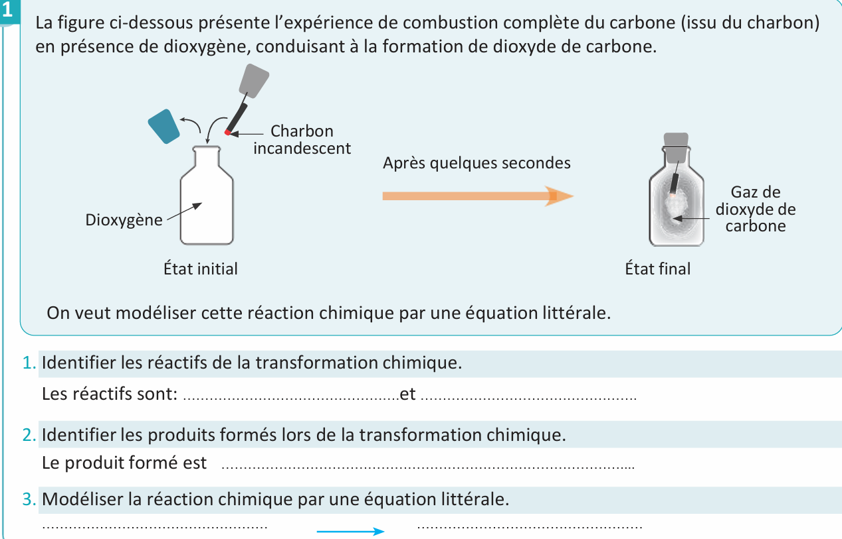
Prenez vos livrets page 38 et travaillez l’exercice 1 individuellement, puis discutez vos réponses en binômes.
PB
L'enseignant.e circule pour superviser le travail des élèves et donner des indications en cas de blocage.

Slide 48
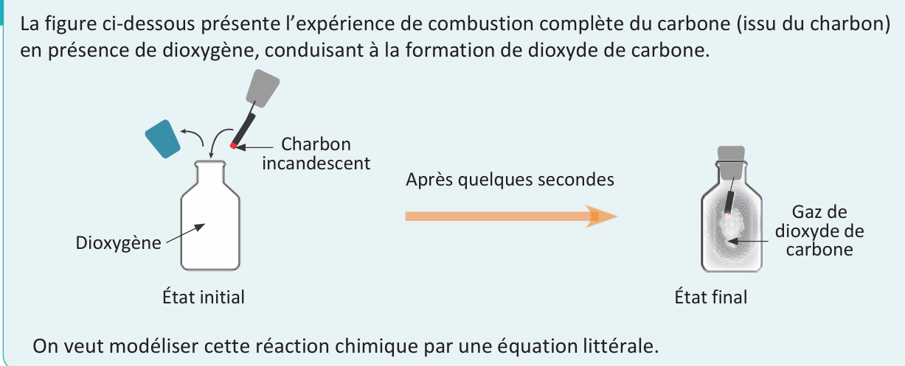
Première étape : j’identifie les réactifs. Pour cela je dois bien lire le texte et observer le schéma pour repérer les substances qu’on a à l’état initial.
PB
L’enseignant·e donne un feedback adéquat et peut recourir à l’alternance linguistique si nécessaire.
1. Identifier les réactifs de la transformation chimique.
le dioxygène
le carbone
Les réactifs sont: ……………………….et …………………………….

Slide 49
Deuxième étape : je dois maintenant identifier les produits de la transformation. Pour cela, je lis attentivement le texte et j’observe le schéma afin de repérer les nouvelles substances qui se sont produites ou formées.
PB
L’enseignant·e désigne un représentant d’un binôme pour passer au tableau et exposer sa réponse tout en la justifiant.
2. Identifier les produits formés lors de la transformation chimique.
le dioxyde de carbone
Le produit formé est : ……………………….

Slide 50
La dernière étape : Je modélise la transformation chimique par une équation de la réaction chimique
PB
L’enseignant·e désigne un représentant d’un binôme pour écrire l’équation littérale sur le tableau tout en justifiant sa prépose.
3. Modéliser la réaction chimique par une équation littérale.
le carbone
le dioxygène
Les réactifs sont ………………………….et …………………………………………
Le dioxyde de carbone
Le produit formé est………………………………………
Carbone
Dioxyde de carbone
Dioxygène
…………………
…………………
…………………
+

Slide 51

Pratique autonome
10min

Slide 52
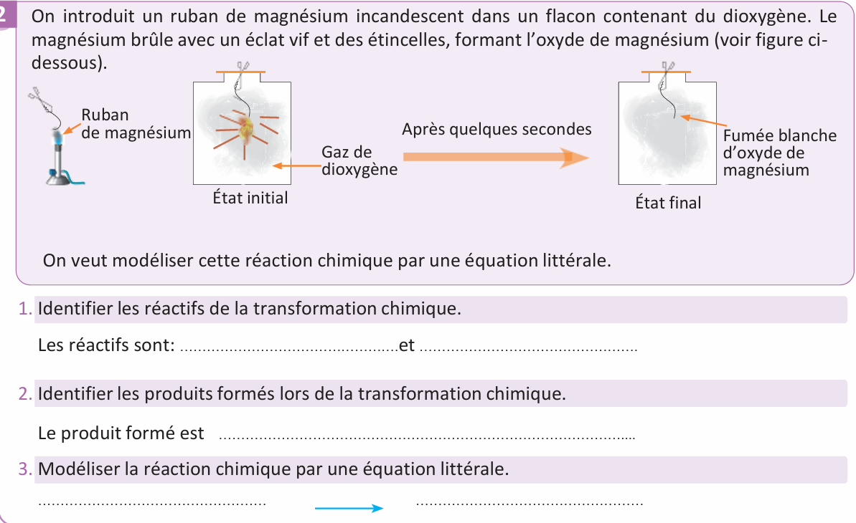
Prenez vos livrets page 38 et répondez individuellement aux questions de l’exercice 2.
PA
L'enseignant.e circule pour superviser le travail des élèves et donner des indications en cas de blocage pour les élèves en difficulté.

Slide 53

Le temps est terminé. Corrigeons ensemble l’exercice.
PA
L’enseignant·e fait participer les élèves à la correction en leur demandant de présenter leurs réponses et de les justifier.
Temps Écoulé

Slide 54
A vous! Montrez-moi comment vous avez résolu cet exercice.
PA
Faire passer 1 élève pour la correction dec chaque question. Associer le reste de la classe au feedback. Identifier les erreurs. Insister sur les étapes à respecter .
le magnésium
le dioxygène.
l’oxyde de magnésium.
+
Magnésium
Dioxygène
Oxyde de magnésium

Slide 55

C’est la fin de la séance
Clôture de la séance
5min

Slide 56
C
On arrive à la fin de notre séance. Qui peut me dire ce qu’on a appris à faire ?
L’enseignant·e fait participer les élèves afin de rappeler la tâche principale.
……………………………………………………………………………………………………………………….

Slide 57
C
Nous avons donc appris à identifier une transformation chimique en nous basant sur les observations faites à partir d’un document.
Identifier les réactifs et les produits dans une transformation chimique.

Slide 58
Pour identifier l’indice d’une transformation chimique à partir d’un document:
C
L’enseignant.e peut revenir sur les activités du modelage, de la pratique en binôme et de la pratique autonome pour rappeler la tâche principale.
1.J’identifie les réactifs.
2. J’identifie les produits formés.
3. Je modélise la réaction chimique par une équation littérale
Nom du réactif 1 + nom du réactif 2 nom du produit 1 + Nom du produit 2

Slide 59
Voici le lexique important de cette leçon. Retenez-le!
C
Faire participer les élèves à la lecture de la carte
MA CARTE LEXICALE
Termes thématiques
Verbes de consigne
Ma tâche
Réactif
Produit
Equation littérale
Identifier les réactifs et les produits dans une transformation chimique.
Identifier
Modéliser
Structures pour répondre
Les réactifs sont:………………et………………...
Les produits sont:………………et………………...
La reaction chimique est modélisée par l’équation littérale:………+…… …… + ……

Slide 60
Voici les exercices à réaliser à la maison.
C
L’enseignant incite les élèves à réaliser les exercices à la maison et clore la séance.
Exercice 3 page 43 ;
Défi 1 page 45
Exercice 1, devoir maison page 64

Slide 61

A la prochaine séance!

